Slide 1
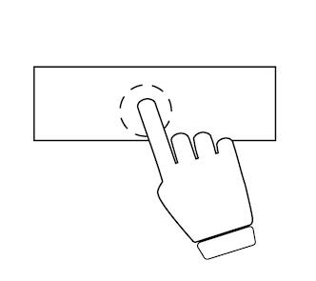
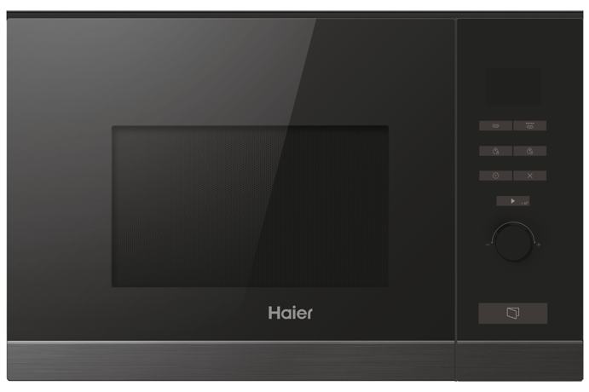
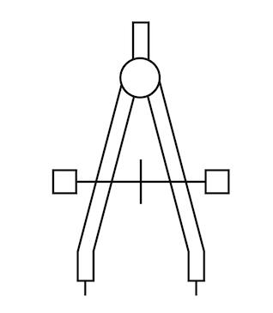

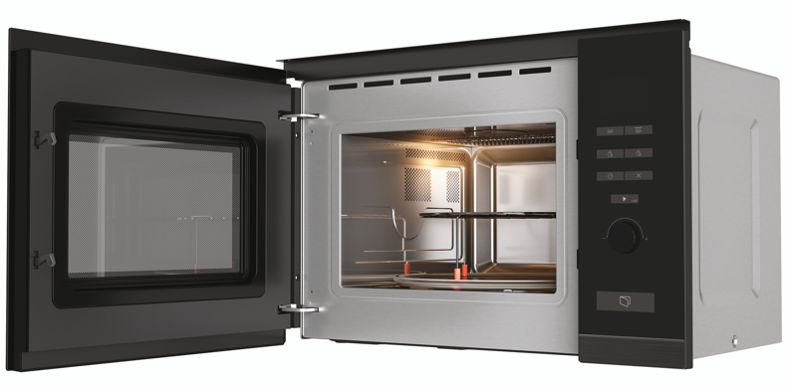
HWO38MG4HXB
Mikrovlnná trouba Series 4 s grilem
Objem 25 l, gril, průměr otočného talíře 315 mm, dotykové ovládání + otočné kolečko, LCD displej, Halogenové osvětlení
Hlavní vlastnosti
Kapacita (l) 25
Průměr otočného skleněného talíře (mm) 315
Příkon grilu (W) 1000
Příkon mikrovlnného ohřevu (W) 1450
Výkon mikrovlnného ohřevu (W) 900
Programy
Mikrovlny, Gril, Mikrovlny + Gril, Rozmrazování, Automatické programy
5 úrovní výkonu mikrovlnného ohřevu - Mikrovlny 100% - 900W, Mikrovlny 80% - 720W, Mikrovlny 50% - 450W, Mikrovlny 30% - 270W, Mikrovlny 10% - 90W
3 úrovně kombinovaného ohřevu - Gril - 1000W, C-1 – mikrovlny 55% + gril 45 %, C-2 – mikrovlny 36% + gril 64%
8 automatických programů – Pizza, Maso, Zelenina, Těstoviny, Brambory, Ryba, Horké nápoje, Popcorn
Funkce
Dotykové ovládání včetně otevírání dvířek, bíle podsvícený LCD displej
Elektronická minutka se zvukovou signalizací
Digitální hodiny
Konstrukce
Halogenové osvětlení
Nerezový interiér
Bezpečnost
Dětský zámek
Příslušenství
1x grilovací mřížka
1x skleněný otočný talíř
Dotykové ovládání + otočné kolečko
Možnost kombinace s troubou Series 4 ve stejném designu
Recepty a další tipy k vaření v aplikaci hOn
Logistická data
Kód 38900708
EAN 8059019043807
Barva Černé sklo + nerezová lišta
Rozměry výrobku V × Š × H (mm) 401 × 595 × 388
Čistá váha výrobku (kg) 18,2
Rozměry balení V × Š × H (mm) 484 × 684 × 566
Hmotnost s obalem (kg) 22,6

